Slide 1


Акулов Александр Алексеевич, ведущий научный сотрудник ЦНППМПР ГАУ ДПО «ИРО ПК»
e-mail: aaalexperm@yandex.ru
Реализация требований обновленного ФГОС ООО к образовательным результатам в рабочих программах по биологии Вебинар для учителей биологии образовательных организаций Пермского края 26.08.2021

Slide 2
Закон «Об образовании в Российской Федерации» №273 ФЗ (ред.от 02.07.21)
Статья 12. Образовательные программы
1. Образовательные программы определяют содержание образования...
3. К основным образовательным программам относятся:
1) основные общеобразовательные программы - образовательные программы …основного общего образования, среднего общего образования…
5. Образовательные программы самостоятельно разрабатываются и
утверждаются организацией, осуществляющей образовательную
деятельность, если настоящим Федеральным законом не установлено
иное.
7. Организации, осуществляющие образовательную деятельность, разрабатывают образовательные программы в соответствии с федеральными государственными образовательными стандартами и с учетом соответствующих примерных основных образовательных программ.
7.2. При разработке основной общеобразовательной программы организация… вправе предусмотреть применение …примерных рабочих программ учебных предметов, курсов, дисциплин (модулей), включенных в соответствующую примерную основную общеобразовательную программу. В этом случае такая учебно-методическая документация не разрабатывается.

Slide 3
Основная образовательная программа ОУ – это все направления его деятельности (в том числе программы отдельных учебных предметов). Рабочая программа – это учебная программа, разработанная педагогом на основе Примерной для конкретного образовательного учреждения и определенного класса (группы), имеющая изменения и дополнения в содержании, последовательности изучения тем, количестве часов, использовании организационных форм обучения и т.п.
Авторские программы учебных предметов, разработанные в соответствии с требованиями ФГОС и с учетом примерной основной образовательной программы соответствующего уровня образования, также могут рассматриваться как рабочие программы учебных предметов. Решение о возможности их использования в структуре основной образовательной программы принимается на уровне образовательной организации.

Slide 4
*Основными элементами рабочей программы учебного предмета, курса являются:
1) планируемые предметные результаты освоения конкретного учебного предмета, курса;
2) содержание учебного предмета, курса с указанием форм организации учебных занятий, основных видов учебной деятельности;
3) календарно-тематическое планирование с указанием количества часов, отводимых на освоение каждой темы.
*Письмо Министерства образования и науки РФ от 28 октября 2015 г. № 08-1786 “О рабочих программах учебных предметов”
• Учитель представляет рабочую программу на заседании
методического объединения учителей-предметников для
экспертизы соответствия установленным требованиям. • Рабочую программу, прошедшую экспертизу, руководители методического объединения учителей-предметников представляют на согласование и утверждение (на педагогическом совете или на методическом совете ОУ).

Slide 5
Обновленный ФГОС ООО: Приказ Минпросвещения России от 31.05.2021 N 287 "Об утверждении федерального государственного образовательного стандарта основного общего образования" (Зарегистрировано в Минюсте России 05.07.2021 N 64101)
II. Требования к структуре программы основного общего образования
25. Структура программы основного общего образования включает обязательную часть и часть, формируемую участниками образовательных отношений за счет включения в учебные планы учебных предметов, курсов (в том числе внеурочной деятельности), модулей по выбору обучающихся, родителей (законных представителей) несовершеннолетних обучающихся из перечня, предлагаемого Организацией.
26. Объем обязательной части программы основного общего образования составляет 70%, а объем части, формируемой участниками образовательных отношений из перечня, предлагаемого Организацией, - 30% от общего объема программы основного общего образования.
27. Программы основного общего образования реализуются Организацией через организацию образовательной деятельности (урочной и внеурочной) в соответствии с Гигиеническими нормативами и Санитарно-эпидемиологическими требованиями.
Урочная деятельность направлена на достижение обучающимися планируемых результатов освоения программы основного общего образования с учетом обязательных для изучения учебных предметов.

Slide 6
Внеурочная деятельность направлена на достижение планируемых результатов освоения программы основного общего образования с учетом выбора участниками образовательных отношений учебных курсов внеурочной деятельности из перечня, предлагаемого Организацией.
28. Формы организации образовательной деятельности, чередование урочной и внеурочной деятельности при реализации программы основного общего образования Организация определяет самостоятельно.
29. Программа основного общего образования, в том числе адаптированная, должна обеспечивать достижение обучающимися результатов освоения программы основного общего образования в соответствии с требованиями, установленными ФГОС.
В целях обеспечения индивидуальных потребностей обучающихся в программе основного общего образования, в том числе адаптированной, предусматриваются учебные курсы (в том числе внеурочной деятельности), учебные модули, обеспечивающие различные образовательные потребности и интересы обучающихся.
Внеурочная деятельность обучающихся с ОВЗ дополняется коррекционными учебными курсами внеурочной деятельности.
Срок получения основного общего образования составляет не более пяти лет ( для обучающихся с ОВЗ – шести лет).

Slide 7
31.2. Планируемые результаты освоения обучающимися программы основного общего образования, в том числе адаптированной, должны:
1) обеспечивать связь между требованиями ФГОС, образовательной деятельностью и системой оценки результатов освоения программы основного общего образования;
2) являться содержательной и критериальной основой для разработки:
рабочих программ учебных предметов, учебных курсов (в том числе внеурочной деятельности), учебных модулей, являющихся методическими документами, определяющими организацию образовательного процесса в Организации по определенному учебному предмету, учебному курсу (в том числе внеурочной деятельности), учебному модулю; системы оценки качества освоения обучающимися программы основного общего образования;
Достижение обучающимися планируемых результатов освоения программы основного общего образования определяется после завершения обучения в процессе государственной итоговой аттестации.

Slide 8
31.3. Система оценки достижения планируемых результатов освоения программы основного общего образования, в том числе адаптированной, должна:
отражать содержание и критерии оценки, формы представления результатов оценочной деятельности;
обеспечивать комплексный подход к оценке результатов освоения программы основного общего образования, позволяющий осуществлять оценку предметных и метапредметных результатов;
предусматривать оценку и учет результатов использования разнообразных методов и форм обучения, в том числе проектов, практических, командных, исследовательских, творческих работ, самоанализа и самооценки, взаимооценки, наблюдения, испытаний (тестов), динамических показателей освоения навыков и знаний, в том числе формируемых с использованием цифровых технологий;
предусматривать оценку динамики учебных достижений обучающихся;
обеспечивать возможность получения объективной информации о качестве подготовки обучающихся .
Система оценки достижения планируемых результатов освоения программы основного общего образования должна включать описание организации и содержания: промежуточной аттестации обучающихся в рамках урочной и внеурочной деятельности; оценки проектной деятельности обучающихся.

Slide 9
32.1. Рабочие программы учебных предметов, курсов (в том числе внеурочной деятельности), модулей должны обеспечивать достижение планируемых результатов освоения программы основного общего образования и разрабатываться на основе требований ФГОС к результатам освоения программы основного общего образования.
Рабочие программы учебных предметов, курсов (в том числе внеурочной деятельности), модулей должны включать:
содержание учебного предмета, курса, модуля;
планируемые результаты освоения учебного предмета, курса, модуля;
тематическое планирование с указанием количества академических часов, отводимых на освоение каждой темы учебного предмета, курса, модуля и возможность использования по этой теме электронных (цифровых) образовательных ресурсов, являющихся учебно-методическими материалами (мультимедийные программы, электронные учебники и задачники, электронные библиотеки, виртуальные лаборатории, игровые программы, коллекции цифровых образовательных ресурсов), используемыми для обучения и воспитания различных групп пользователей, представленными в электронном (цифровом) виде и реализующими дидактические возможности ИКТ, содержание которых соответствует законодательству об образовании.

Slide 10
Рабочие программы учебных курсов внеурочной деятельности также должны содержать указание на форму проведения занятий.
Рабочие программы учебных предметов, курсов (в том числе внеурочной деятельности), модулей формируются с учетом рабочей программы воспитания.
36.3. Кабинеты естественнонаучного цикла, в том числе кабинеты физики, химии, биологии, должны быть оборудованы комплектами специального лабораторного оборудования, обеспечивающего проведение лабораторных работ и опытно-экспериментальной деятельности в соответствии с программой основного общего образования.
Допускается создание специально оборудованных кабинетов, интегрирующих средства обучения и воспитания по нескольким учебным предметам.
37.3. Организация должна предоставлять не менее одного учебника из федерального перечня учебников, допущенных к использованию при реализации имеющих государственную аккредитацию образовательных программ, среднего общего образования, и (или) учебного пособия в печатной форме выпущенных организациями из перечня осуществляющих выпуск учебных пособий для освоения программы основного общего образования, на каждого обучающегося по каждому учебному предмету, курсу, модулю, входящему как в обязательную часть указанной программы, так и в часть программы, формируемую участниками образовательных отношений.

Slide 11
Дополнительно Организация может предоставить учебные пособия в электронной форме, выпущенные организациями, входящими в перечень организаций, осуществляющих выпуск учебных пособий, которые допускаются к использованию при реализации имеющих государственную аккредитацию образовательных программ начального общего, основного общего, среднего общего образования, необходимого для освоения программы основного общего образования на каждого обучающегося по каждому учебному предмету, учебному курсу (в том числе внеурочной деятельности), учебному модулю, входящему как в обязательную часть указанной программы, так и в часть программы, формируемую участниками образовательных отношений.
Обучающимся должен быть обеспечен доступ к печатным и электронным образовательным ресурсам (далее - ЭОР), в том числе к ЭОР, размещенным в федеральных и региональных базах данных ЭОР.

Slide 12
IV. Требования к результатам освоения программы основного общего образования
41. ФГОС устанавливает требования к результатам освоения обучающимися программ основного общего образования, в том числе адаптированных:
1) личностным, включающим:
осознание российской гражданской идентичности; готовность обучающихся к саморазвитию, самостоятельности и личностному самоопределению;
ценность самостоятельности и инициативы;
наличие мотивации к целенаправленной социально значимой деятельности;
сформированность внутренней позиции личности как особого ценностного отношения к себе, окружающим людям и жизни в целом;

Slide 13
2) метапредметным, включающим:
освоение обучающимися межпредметных понятий (используются в нескольких предметных областях и позволяют связывать знания из различных учебных предметов, учебных курсов (в том числе внеурочной деятельности), учебных модулей в целостную научную картину мира) и универсальные учебные действия (познавательные, коммуникативные, регулятивные);
способность их использовать в учебной, познавательной и социальной практике;
готовность к самостоятельному планированию и осуществлению учебной деятельности и организации учебного сотрудничества с педагогическими работниками и сверстниками, к участию в построении индивидуальной образовательной траектории;
овладение навыками работы с информацией: восприятие и создание информационных текстов в различных форматах, в том числе цифровых, с учетом назначения информации и ее целевой аудитории;

Slide 14
3) предметным, включающим: освоение обучающимися в ходе изучения учебного предмета научных знаний, умений и способов действий, специфических для соответствующей предметной области; предпосылки научного типа мышления; виды деятельности по получению нового знания, его интерпретации, преобразованию и применению в различных учебных ситуациях, в том числе при создании учебных и социальных проектов.
9. Требования к предметным результатам:
формулируются в деятельностной форме с усилением акцента на применение знаний и конкретных умений;
формулируются на основе документов стратегического планирования с учетом результатов процедур оценки качества образования (всероссийских проверочных работ, национальных исследований качества образования, международных сравнительных исследований);
определяют минимум содержания основного общего образования, изучение которого гарантирует государство, построенного в логике изучения каждого учебного предмета;
определяют требования к результатам освоения программ основного общего образования на базовом и углубленном уровнях;
усиливают акценты на изучение явлений и процессов современной России и мира в целом, современного состояния науки; учитывают особенности реализации адаптированных программ основного общего образования обучающихся с ОВЗ различных нозологических групп.

Slide 15
42. Личностные результаты (50 позиций; ФГОС 2 поколения -11) освоения программы основного общего образования достигаются в единстве учебной и воспитательной деятельности Организации
42.1. Личностные результаты освоения программы основного общего образования должны отражать готовность обучающихся руководствоваться системой позитивных ценностных ориентаций и расширение опыта деятельности на ее основе и в процессе реализации основных направлений воспитательной деятельности, в том числе в части (38 позиций): 42.1.1. Гражданского воспитания;
42.1.2. Патриотического воспитания;
42.1.3. Духовно-нравственного воспитания;
42.1.4. Эстетического воспитания;
42.1.5. Физического воспитания
42.1.6. Трудового воспитания;
42.1.7. Экологического воспитания:
42.1.8. Ценности научного познания
42.2.Личностные результаты, обеспечивающие адаптацию обучающегося к изменяющимся условиям социальной и природной среды ( 12 позиций).

Slide 16
43. Метапредметные результаты (56 позиций; ФГОС 2 поколения -12) освоения программы основного общего образования, в том числе адаптированной, должны отражать:
43.1. Овладение универсальными учебными познавательными действиями (21):
базовые логические действия:
2) базовые исследовательские действия:
3) работа с информацией:
43.2. Овладение универсальными учебными коммуникативными действиями (15):
1) общение:
2) совместная деятельность:
43.3. Овладение универсальными учебными регулятивными действиями (20):
1) самоорганизация:
2) самоконтроль:
3) эмоциональный интеллект:
4) принятие себя и других:

Slide 17
44. Предметные результаты освоения программы основного общего образования с учетом специфики содержания предметных областей, включающих конкретные учебные предметы, ориентированы на применение знаний, умений и навыков обучающимися в учебных ситуациях и реальных жизненных условиях, а также на успешное обучение на следующем уровне образования.
45. Требования к освоению предметных результатов программ основного общего образования на базовом и углубленном уровнях на основе их преемственности и единства их содержания обеспечивают возможность изучения учебных предметов углубленного уровня, в том числе по индивидуальным учебным планам, с использованием сетевой формы реализации образовательных программ, электронного обучения и дистанционных образовательных технологий, в том числе в целях эффективного освоения обучающимися иных учебных предметов базового уровня, включая формирование у обучающихся способности знать определение понятия, знать и уметь доказывать свойства и признаки, характеризовать связи с другими понятиями, представляя одно понятие как часть целого комплекса, использовать понятие и его свойства при проведении рассуждений, доказательства и решении задач (далее - свободно оперировать понятиями), решать задачи более высокого уровня сложности.

Slide 18
45.7.5. По учебному предмету "Биология" (на базовом уровне):
1) формирование ценностного отношения к живой природе, к собственному организму;
2) умение применять систему биологических знаний: раскрывать сущность живого, называть отличия живого от неживого, перечислять основные закономерности организации, функционирования объектов, явлений, процессов живой природы, эволюционного развития органического мира в его единстве с неживой природой;
3) владение основами понятийного аппарата и научного языка биологии: использование изученных терминов, понятий, теорий, законов и закономерностей для объяснения наблюдаемых биологических объектов, явлений и процессов;
4) понимание способов получения биологических знаний; наличие опыта использования методов биологии с целью изучения живых объектов, биологических явлений и процессов:
5) умение характеризовать основные группы организмов в системе органического мира
6) умение объяснять положение человека в системе органического мира, его происхождение,
7) умение описывать клетки, ткани, органы, системы органов и характеризовать важнейшие биологические процессы
8) сформированность представлений об основных закономерностях наследования признаков;
9) сформированность представлений об основных факторах окружающей среды, их роли в жизнедеятельности и эволюции организмов;
10) сформированность представлений об экосистемах и значении биоразнообразия; глобальных экологических проблемах
11) умение решать учебные задачи биологического содержания,

Slide 19
12) умение создавать и применять словесные и графические модели для объяснения строения живых систем, явлений и процессов живой природы;
13) понимание вклада российских и зарубежных ученых в развитие биологических наук;
14) владение навыками работы с информацией биологического содержания,
15) умение планировать под руководством наставника и проводить учебное исследование или проектную работу в области биологии
16) умение интегрировать биологические знания со знаниями других учебных предметов;
17) сформированность основ экологической грамотности
18) умение использовать приобретенные знания и навыки для здорового образа жизни,
19) овладение приемами оказания первой помощи человеку, выращивания культурных растений и ухода за домашними животными.

Slide 20
45.7.6. По учебному предмету "Биология" (на углубленном уровне):
1) умение характеризовать систему биологических наук;
2) знание основных положений клеточной теории, основ эволюционной теории хромосомной теории наследственности, основных этапов возникновения и развития жизни на Земле,
3) умение свободно оперировать знаниями, характеризовать основные этапы онтогенеза растений, животных и человека;
4) понимание механизма самовоспроизведения клеток;
5) умение объяснять причины наследственных заболеваний
6) умение характеризовать признаки растений и животных, объяснять наличие в пределах одного вида растений и животных форм, контрастных по одному и тому же признаку, различать среди них моногенные и полигенные
7) понимание особенностей надорганизменного уровня организации жизни; умение оперировать понятиями микрофлора, микробном, микросимбионт; умение свободно оперировать знаниями о причинах распространенных инфекционных заболеваний
8) интерес к углублению биологических знаний и выбору биологии как профильного предмета на уровне среднего общего образования для будущей профессиональной деятельности
Поэтапно вводить обновлённые ФГОС начального общего образования и основного общего образования в школах начнут с 2021-2022 учебного года. Для этого будут обновлены примерные образовательные программы, подготовлены методические рекомендации и дорожная карта.

Slide 21
ФГОС ООО 2-го поколения (приказ Минобрнауки РФ №1897 от 17.12.10)
Требования к результатам освоения основной образовательной программы основного общего образования
Биология:
1)формирование системы научных знаний о живой природе, закономерностях ее развития…;
2)формирование первоначальных систематизированных представлений о биологических объектах, процессах, явлениях, закономерностях, об основных биологических теориях…;
3)приобретение опыта использования методов биологической науки и проведения несложных биологических экспериментов…;
4)формирование основ экологической грамотности: способности оценивать последствия деятельности человека в природе, влияние факторов риска на здоровье человека…;
5)формирование представлений о значении биологических наук в решении проблем необходимости рационального природопользования …
6)освоение приемов оказания первой помощи, рациональной организации труда и отдыха, выращивания и размножения культурных растений и домашних животных, ухода за ними.

Slide 22
Сотрудниками института стратегических исследований (ИСИО) РАО разработан Проект примерной рабочей программы основного общего образования БИОЛОГИЯ для 5–9 классов образовательных организаций (http://www.instrao.ru/primer ; далее – Программа) в соответствии с требованиями обновленного ФГОС и с учётом Примерной основной образовательной программы основного общего образования (ПООП ООО) .
Программа направлена на формирование естественнонаучной грамотности учащихся и организацию изучения биологии на деятельностной основе. Она включает пояснительную записку, общую характеристику учебного предмета «Биология» (цели изучения и место в учебном плане), планируемые результаты освоения (личностные и метапредметные – в обобщенном виде, предметные – по годам обучения), содержание учебного предмета в 5-9-х классах, тематическое планирование.

Slide 23
Проект предназначен для использования учителями биологии в качестве примерной основы при корректировке используемых в настоящее время рабочих программ и организации учебного процесса при прежних объемах учебного времени: в 5 – 7-х классах - 1 час в неделю, в 8 – 9-х классах - 2 часа в неделю. Обязательное для изучения содержание учебного материала распределено по пяти годам обучения по линейному типу (завершается в 9-х классах разделом «Человек»), что отражает классический подход к развитию предметного содержания с учётом возрастных особенностей обучающихся. Тематическое планирование содержит тематические блоки и темы с примерным объемом учебных часов, описание основного содержания и основных видов учебной деятельности.

Slide 24
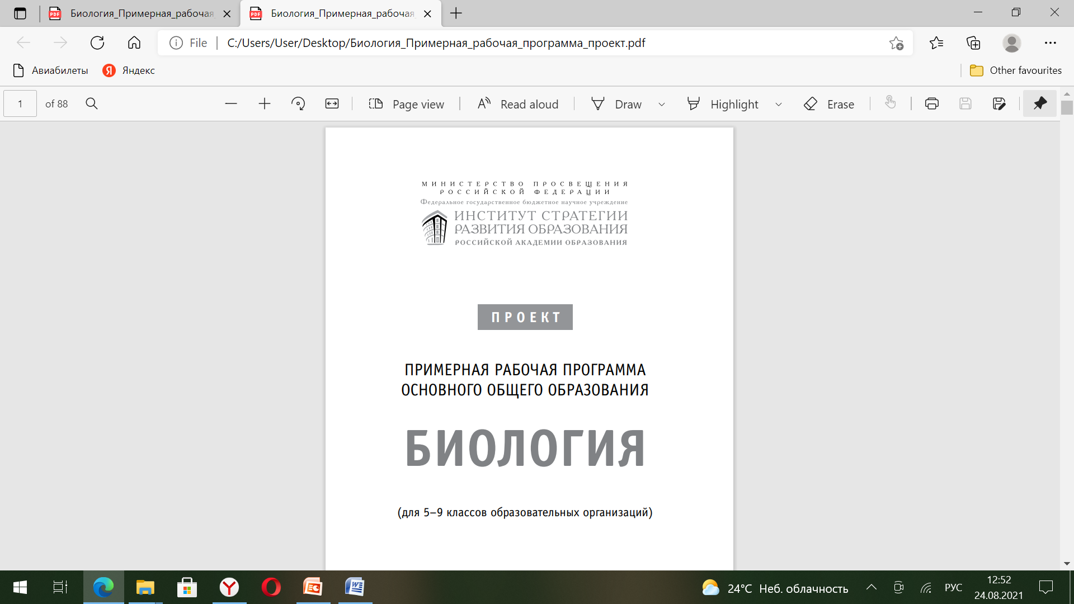

Slide 25
ПРЕДМЕТНЫЕ РЕЗУЛЬТАТЫ
5 класс:
• характеризовать биологию как науку о живой природе; называть признаки живого, сравнивать объекты живой и неживой природы;
• перечислять источники биологических знаний; характеризовать значение биологических знаний для современного человека; профессии, связанные с биологией…
6 класс:
• характеризовать ботанику как биологическую науку, её разделы и связи с другими науками и техникой;
• приводить примеры вклада российских) и зарубежных в развитие наук о растениях;…
7 класс:
• характеризовать принципы классификации растений, основные систематические группы растений…
8 класс:
• характеризовать зоологию как биологическую науку, её разделы и связь с другими науками и техникой;
• характеризовать принципы классификации животных….
9 класс:
• характеризовать науки о человеке (антропологию, анатомию, физиологию, медицину, гигиену, экологию человека, психологию) и их связи с другими науками и техникой;
• объяснять положение человека в системе органического мира, его происхождение…

Slide 26
СОДЕРЖАНИЕ УЧЕБНОГО ПРЕДМЕТА «БИОЛОГИЯ»
5 КЛАСС
Биология — наука о живой природе
2. Методы изучения живой природы
3. Организмы — тела живой природы
4. Организмы и среда обитания
5. Природные сообщества
Лабораторные и практические работы
1. Изучение растительных и животных клеток под лупой и микроскопом (на готовых микропрепаратах).
2. Ознакомление с принципами систематики организмов.
3. Наблюдение за потреблением воды растением.
Экскурсии или видеоэкскурсии
Растительный и животный мир родного края (краеведение).

Slide 27
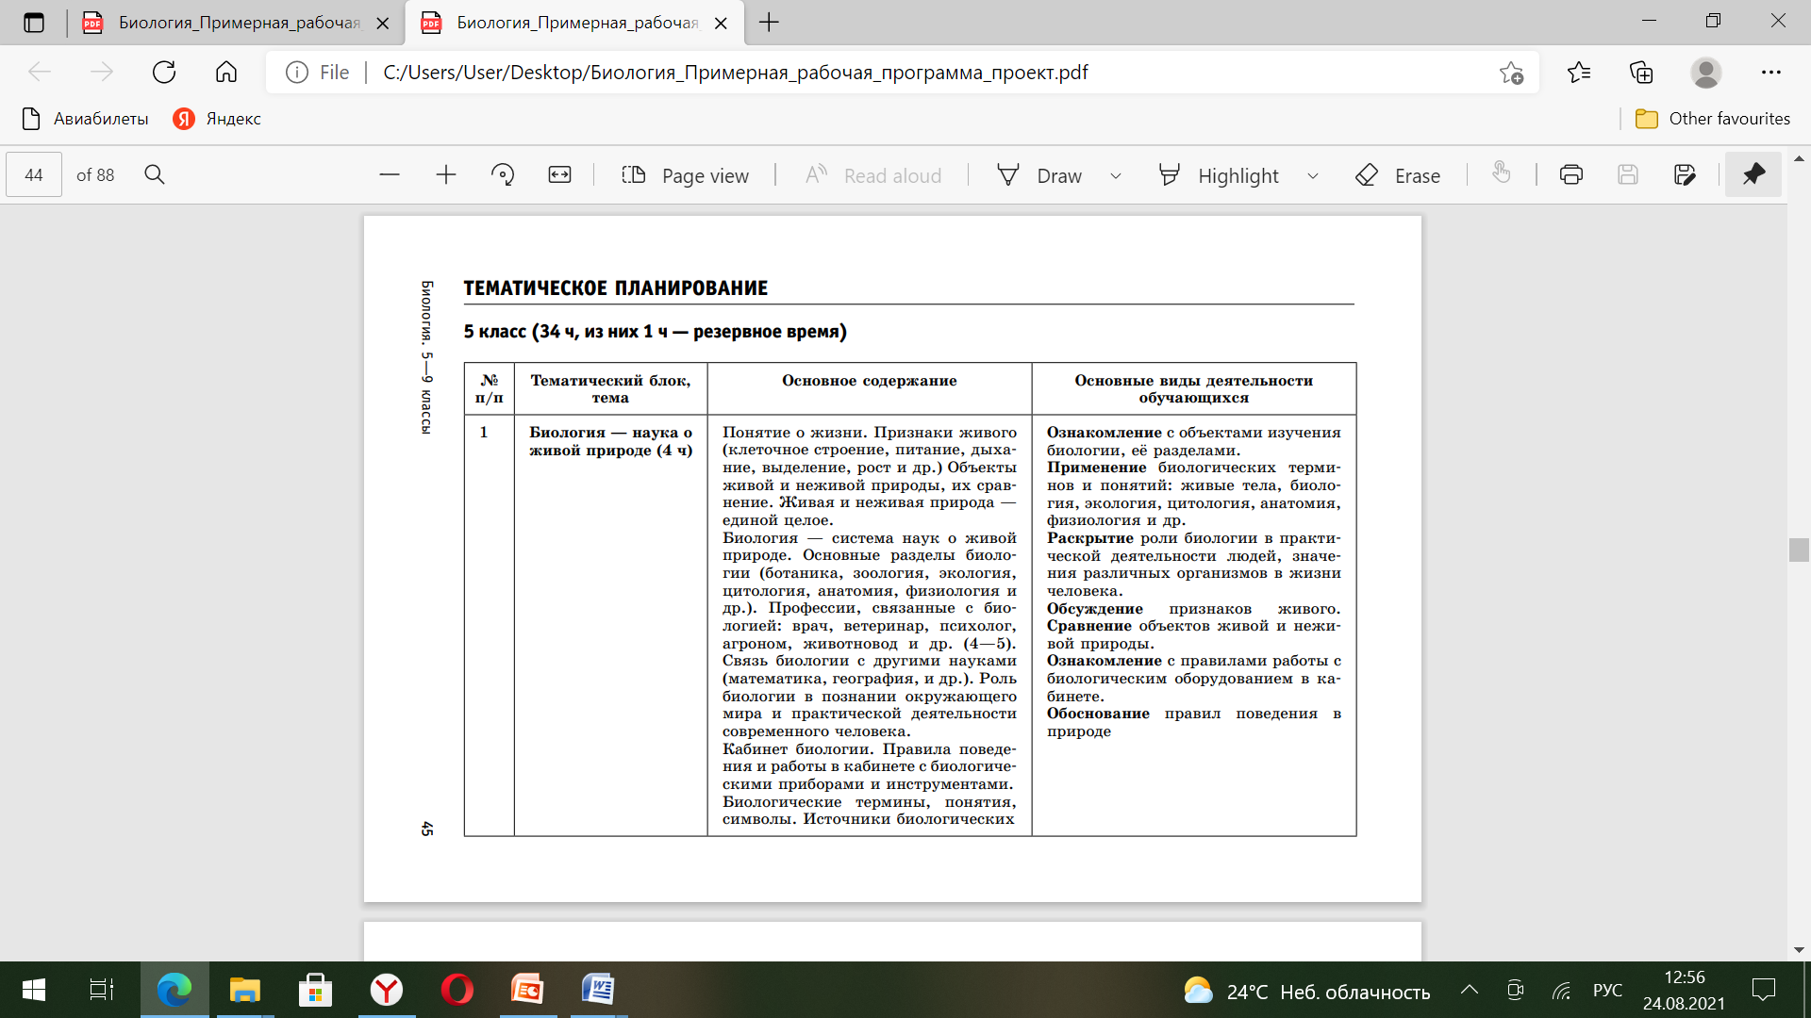

Slide 28
К положительным особенностям Программы следует отнести конкретные формулировки обязательного для изучения предметного содержания, требований к предметным результатам по годам обучения, описание возможностей реализации межпредметных связей естественнонаучных учебных предметов на уровне основного общего образования, тематику и содержание лабораторных, практических работ, экскурсий (в том числе в формате видео). К недостаткам Программы относятся: -отсутствие разделения предметного содержания на базовый и углубленный уровни освоения, обязательную часть и часть, формируемую участниками образовательных отношений; -отсутствие описания примеров электронных (цифровых) образовательных ресурсов, системы оценки планируемых результатов освоения программы.

Slide 29
Рекомендации по совершенствованию структуры и содержания Программы: - в описании предметного содержания разделить базовый и углубленный уровни освоения; - в тематическом плане предусмотреть распределение учебного времени в соотношении 70% -обязательная часть и 30 % - часть, формируемую участниками образовательных отношений; - разработать и ввести в программу систему оценки планируемых результатов ее освоения; - привести описания примеров электронных (цифровых) образовательных ресурсов для реализации программы; - в тематическом плане графу «Основные виды деятельности» по нормам ФГОС заменить графой «Планируемые результаты», поскольку не всякая деятельность и не всегда приводит к нужному результату; - конкретизировать требования к предметным результатам в отношении межпредметных связей соответствующим предметным содержанием. Например, требование к обучающимся пятых классов в виде умений демонстрировать на конкретных примерах связь знаний биологии со знаниями по математике, предметам гуманитарного цикла можно конкретизировать предметным содержанием о связанных с биологией профессиях

Slide 30
Излишне формализовано в Программе описание личностных (9 типов, 22 вида) и метапредметных (3 типа, 54 вида) результатов ее освоения.
Обеспечение такого объема результатов возможно только при достаточной их связи с конкретным учебным содержанием, что пока не сделано авторами учебно-методических комплектов и непосильно учителю.
Чтобы избежать переписывания содержания требований Стандарта учителями при корректировке используемых рабочих программ, нужно унифицировать обозначенные личностные и метапредметные результаты в форме кодификаторов. Например, требование к личностному результату в виде сформированности социально значимых представлений о взаимосвязи человека с природной и социальной средой можно обозначить как Л-1.1. Учебное содержание и виды деятельности по его усвоению в течение первого года изучения предмета могут быть связаны с умениями характеризовать биологию как науку о живой природе, выявлять единство живой и неживой природы. Поскольку Примерная основная образовательная программа (ПООП) предусматривает оценку личностных результатов в рамках неперсонифицированного внутришкольного мониторинга, в рабочих предметных программах не требуется описания форм, критериев и норм оценки уровня их достижения. Однако важно учитывать возможности использования предметного биологического содержания в воспитательной работе (например, в форме индивидуальных или групповых обучающих игр, исследовательских или информационных проектов).

Slide 31
Требование к метапредметному результату по овладению познавательными универсальными учебными действиями для перевода практической задачи в учебную аналогично можно обозначить как М-1.1. Для первого года изучения биологии достижение такого результата требует овладения умениями называть признаки живого, сравнивать живое и неживое.
Согласно содержанию ПООП оценка достижения обучающимися метапредметных результатов также является задачей внутришкольного мониторинга. Поскольку итоговой процедурой для этого установлена защита индивидуального проекта, рекомендуем включать краткосрочные проекты в планы тематического контроля рабочих программ. Такие проекты могут быть выполнены в форме информационных подборок, эссе, памяток, буклетов, стенных газет, планов экскурсий, социологических опросов. Примерная тематика проектов: «Что такое живой организм», «Как отличить живые организмы от тел неживой природы», «Общее в строении всех живых организмов».

Slide 32
Требования к предметным результатам в обновленном Стандарте изложены в виде системы учебных действий обучающихся по применению усвоенного предметного содержания и метапредметных умений для решения практических задач, получения новых знаний, учебного и социального проектирования. Они должны обеспечивать сформированность умений, приобретение опыта и владение приемами работы по 14 позициям.
Требования к предметным результатам освоения учебного предмета «Биология», выносимым на промежуточную и итоговую аттестацию, ранжированы в Программе по пяти годам обучения (5-9 классы). Например, предметные результаты освоения первого года изучения биологии должны отражать сформированность умений по18 позициям (проводить описание организма по заданному плану; выделять существенные признаки строения и процессов жизнедеятельности организмов; выявлять причинно-следственные связи между строением и средой обитания организмов и другие). Для второго года обучения таких позиций 16, для третьего –17, для четвертого –27, для пятого –23. В рабочих программах необходимо описать формы и критерии, нормы оценки уровня их достижения.

Slide 33
Системы оценки личностных, метапредметных и предметных результатов обучения описаны в примерных программах авторов учебно-методических комплектов Федерального перечня учебников [1], методических пособиях [2] и периодических изданиях [3], размещены в Интернете [4]. Достаточно полно критерии достижения установленных Стандартом требований к предметным результатам и нормы их оценки приведены в описаниях контрольных измерительных материалов для проведения всероссийских проверочных работ, кодификатора элементов содержания и требований к уровню подготовки выпускников образовательных организаций (основные умения и способы действий), комплектах заданий программ национальных и международных исследований качества образования (НИКО, PISA, TIMSS). Приказами Рособрнадзора N 590 и Минпросвещения России N 219 от 06.05.2019 [5] утверждены методология и критерии оценки качества общего образования в общеобразовательных организациях России на основе практики международных исследований качества подготовки обучающихся.
Использование таких материалов существенно ускорит корректировку учебно-тематических планов используемых рабочих программ (разделы «Виды учебной деятельности», «Виды контроля, измерители», «Планируемые результаты»).

Slide 34
Информационные источники
1. Биология. Примерные рабочие программы. Предметная линия
учебников «Линия жизни». 5-9 классы : учеб. пособие для общеобразоват. организаций / [В. В. Пасечник и др.]. - М.: Просвещение, 2020.
2. Оценка качества подготовки выпускников основной школы по биологии /Сост. В. С. Кучменко. – М. : Дрофа, 2003.
3. Калинова. Г. С., Мягкова А.М., Резникова В.З. Контроль знаний и умений учащихся с учетом требований к их биологической подготовке. «Биология в школе», 2002 , № 3,4.
4. Марина А. В. Контроль знаний и умений по биологии // URL: https://present5.com/kontrol-znanij-i-umenij-po-biologii-k-p/ .
5. Приказ Рособрнадзора N 590, Минпросвещения России N 219 от 06.05.2019 "Об утверждении Методологии и критериев оценки качества общего образования в общеобразовательных организациях на основе практики международных исследований качества подготовки обучающихся" // URL: https://legalacts.ru/doc/prikaz-rosobrnadzora-n-590-minprosveshchenija-rossii-n-219-ot_1/
6. ПРИМЕРНЫЕ РАБОЧИЕ ПРОГРАММЫ ПО УЧЕБНЫМ ПРЕДМЕТАМ (проекты для обсуждения): http://www.instrao.ru/primer

Slide 35
Спасибо за внимание
Удачи нам и нашим педагогам сегодня и всегда
www.cub@iro.perm.ru

